Slide 1
Clustering spatial sur données LIDAR
R. Bouteiller, G. Crosio, Q. Lecoq, P. Pevsner, L. Triolet, J. Vranckx
Notes:
ID=d924773e-9a16-4d6d-9803-8cb819e99682 Recipe=text_billboard Type=TextOnly Variant=0 FamilyID=AccentBoxWalbaum_Zero

Slide 2
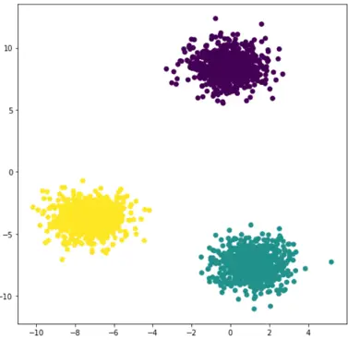
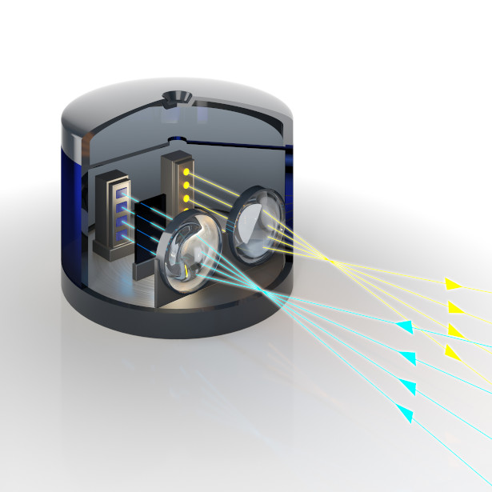
Introduction
K-means : algorithme de clustering largement utilisé pour la reconnaissance d’objet et la navigation
Problème NP-Hard : sa complexité fait qu’il fonctionne bien sur CPU pour les petits ensembles de données
Pour les plus grands ensembles, on doit trouver des solutions plus efficaces : parallélisation sur GPU

Slide 3
Etat de l’art

Slide 4
GPUMiner
Fonctionnement
Inconvénients
Un thread par point : calcule le centroïde le plus proche, et met cette information dans un tableau T en mémoire globale.
Puis un thread par centroïde pour trouver tous les points de la classe dans T et en faire la moyenne
Mauvaise utilisation de la mémoire
Accès à la mémoire globale très fréquents

Slide 5
UV_k-means
Fonctionnement
Avantages
Stocke les k centroïdes dans une mémoire constante (temps accès réduit)
Un thread pour chaque point qui calcule le centroïde le plus proche
Calcul intermédiaire des centroïdes par bloc de thread
Calcul final des centroïdes délégué au CPU
Evite d’avoir accès à la mémoire globale fréquemment
L’utilisation de textures est hautement avantageuse (optimisation des accès aux caches)

Slide 6
HP_k-means
Fonctionnement
Avantages & inconvénients
Non détaillé dans l’article le présentant
Utilise les techniques présentées précédemment afin d’améliorer les accès mémoire
Réorganisation des données afin d’optimiser le débit mémoire
Utilisation des textures pour une utilisation optimale des caches
Utilisation de la mémoire partagée, et de la mémoire constante pour réduire les accès en mémoire globale

Slide 7
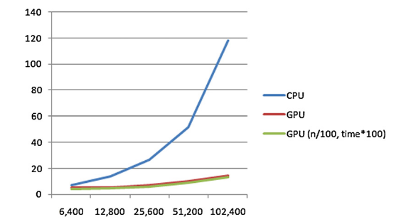
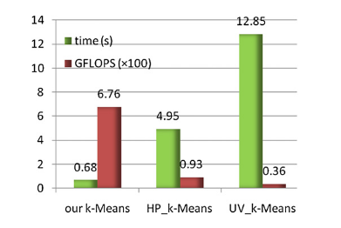
Comparaison

Slide 8
Fast Spatial Clustering Method for Sparse LiDAR Point Clouds Using GPU Programming
Fonctionnement
Les points LiDAR sont d'abord projetés sur un plan x-z matriciel, de sorte que les points épars sont cartographiés dans une série de petites cellules disposées de manière uniforme
Sur la base de la distribution de la hauteur des points LiDAR, les cellules du sol sont filtrées et une carte de flags est générée.
Ensuite, l'algorithme ER-CCL est implémenté sur la carte des étiquettes générée à partir de la carte des flags pour marquer les clusters individuels avec des étiquettes uniques.
Enfin, les résultats de l'étiquetage des obstacles sont transformés de manière inverse du plan x-z en points 3D pour fournir les résultats de classification.

Slide 9
Implémentation du K-Means

Slide 10
Objectifs et Contexte
Objectifs :
Exécution sur des données LiDAR
Obtenir les meilleurs résultats d’un point de vue performance / consommation
Contexte :
K-Means 5 classes 484055 points
Différentes cartes graphiques (Jetson Nano / GTX 1070 / RTX 3060ti)
Différents CPU (ARM Cortex A57 / AMD Ryzen 7 2700 / AMD Ryzen 5 5600X)
Notes:
Quentin

Slide 11
Implémentation Naïve / POC
Programme en Python 3
Création d’un jeu de donnée sur Python
Implémentation en Python à l’aide de la bibliothèque opencv (opencv-python / cv2)
Temps d’exécution (R5 5600X) : 680 ms
Temps d’exécution (ARM A57) : 2946 ms
Langage interprété et forte abstraction
Image Couleur, sur lequel on applique un k-means couleur
Récupération des clusters couleurs et transformation en clusters distances
Récupération des clusters distances sous forme d’un fichier texte
Notes:
Quentin

Slide 12
Implémentation bas-niveau (C++14)
Programme en C++
Commentaires
Récupération des données sur le fichier
Réalisation d’un k-means séquentiel
Temps d’exécution (R5 5600X) : 232ms
Temps d’exécution (ARM A57) : 1281ms
Temps d’exécution trop lent sur la Jetson NANO (<1Hz)
N’est pas adapté au temps réel
Notes:
Lucas

Slide 13
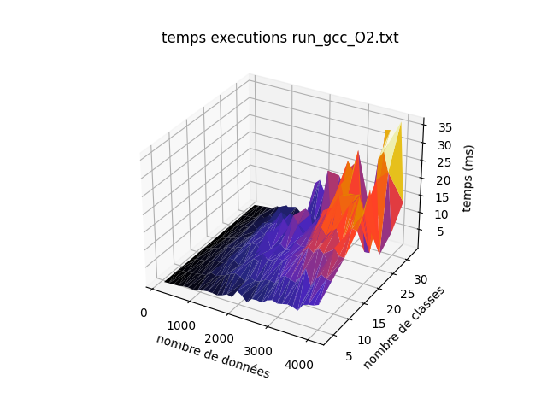
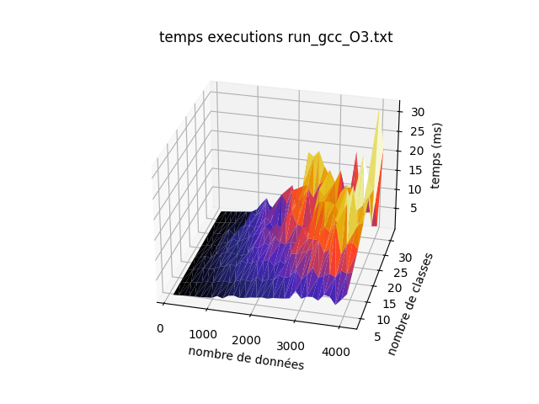
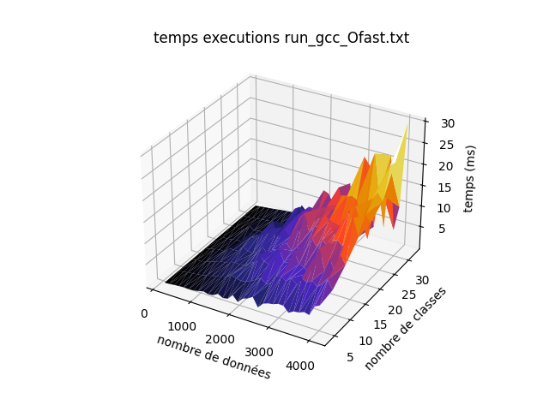
Comparaison d’options de compilations
Notes:
Lucas

Slide 14
Programmation en CUDA
K-Means séparable en 2 problèmes :
Problème de calcul de distances sur un tableau
Problème de somme horizontale pour le calcul des centroïdes
Programme en CUDA :
Séparation du problème en 2 noyaux (kernels CUDA)
Transferts mémoires hôte <-> accélérateur entre les noyaux
Performances :
Temps d’exécutions | Jetson NANO | GTX 1070
Calculs (ms) | 0,042 | 0,0010
Calculs + Transferts (ms) | 7,2 | 1,6
Notes:
Quentin

Slide 15
Récapitulatifs
Récapitulatifs des performances:
Observations :
Implémentation | Temps d’exécution (ms)
Python 3 (A57) | 2946
C++ (A57) | 1282
CUDA global | 7,2
CUDA calcul | 0,042
Améliorations sur la réduction et l’utilisation de la mémoire à faire
Pas de benchmarks automatisés
Notes:
Lucas

Slide 16
Axes d’améliorations et Pistes de travail
Axe d’améliorations :
Mise en place d’un benchmark
Amélioration du code CUDA
Test sur tous les équipements disponibles
Combinaisons d’optimisation logicielles (options de compilation) et matérielles
Pistes de travail :
Faire des analyses de consommation d'énergie
Réaliser du profiling
Réaliser des tests avec le husky (véritables données LiDAR)
Notes:
Quentin

